Slide 1




Amerika na dlani

Slide 2
Nasledujúce obrázky poukazujú indíciami na konkrétny štát/mesto/miesto. Do pracovného listu napíš ku každému číslu obrázka, o čo pôjde. (Napr. 1. Aljaška) Ak pôjde o miesto, myslí sa tým: národný park, prírodná zaujímavosť alebo ostrovy a polostrovy. !Upozornenie: Obrázky nepoukazujú iba na USA ale celý svetadiel Amerika!
Tento projekt sa realizuje vďaka podpore z Európskeho sociálneho fondu
a Európskeho fondu regionálneho rozvoja v rámci Operačného programu Ľudské zdroje
www.minedu.sk www.employment.gov.sk/sk/esf/ www.itakademia.sk

Slide 3

1. Štát
Tento projekt sa realizuje vďaka podpore z Európskeho sociálneho fondu
a Európskeho fondu regionálneho rozvoja v rámci Operačného programu Ľudské zdroje
www.minedu.sk www.employment.gov.sk/sk/esf/ www.itakademia.sk

Slide 4

2. Štát
Tento projekt sa realizuje vďaka podpore z Európskeho sociálneho fondu
a Európskeho fondu regionálneho rozvoja v rámci Operačného programu Ľudské zdroje
www.minedu.sk www.employment.gov.sk/sk/esf/ www.itakademia.sk

Slide 5

3. Štát
Tento projekt sa realizuje vďaka podpore z Európskeho sociálneho fondu
a Európskeho fondu regionálneho rozvoja v rámci Operačného programu Ľudské zdroje
www.minedu.sk www.employment.gov.sk/sk/esf/ www.itakademia.sk

Slide 6
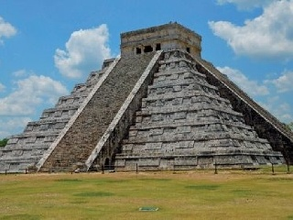
4. Štát
Tento projekt sa realizuje vďaka podpore z Európskeho sociálneho fondu
a Európskeho fondu regionálneho rozvoja v rámci Operačného programu Ľudské zdroje
www.minedu.sk www.employment.gov.sk/sk/esf/ www.itakademia.sk

Slide 7

5. Mesto
Tento projekt sa realizuje vďaka podpore z Európskeho sociálneho fondu
a Európskeho fondu regionálneho rozvoja v rámci Operačného programu Ľudské zdroje
www.minedu.sk www.employment.gov.sk/sk/esf/ www.itakademia.sk

Slide 8

6. Mesto
Tento projekt sa realizuje vďaka podpore z Európskeho sociálneho fondu
a Európskeho fondu regionálneho rozvoja v rámci Operačného programu Ľudské zdroje
www.minedu.sk www.employment.gov.sk/sk/esf/ www.itakademia.sk

Slide 9
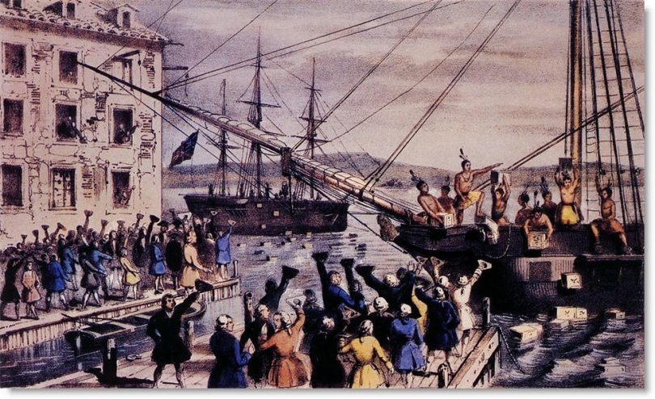
7. štát
Tento projekt sa realizuje vďaka podpore z Európskeho sociálneho fondu
a Európskeho fondu regionálneho rozvoja v rámci Operačného programu Ľudské zdroje
www.minedu.sk www.employment.gov.sk/sk/esf/ www.itakademia.sk

Slide 10
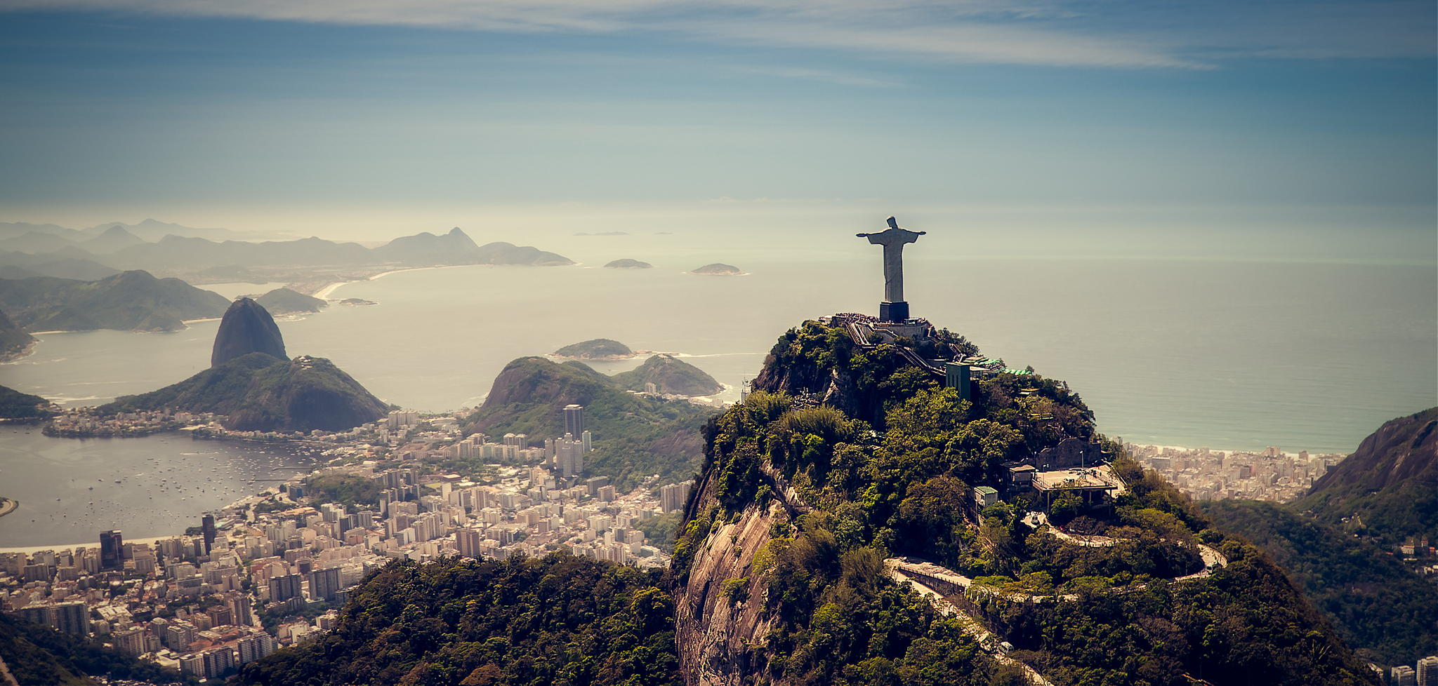
8. Mesto
Tento projekt sa realizuje vďaka podpore z Európskeho sociálneho fondu
a Európskeho fondu regionálneho rozvoja v rámci Operačného programu Ľudské zdroje
www.minedu.sk www.employment.gov.sk/sk/esf/ www.itakademia.sk

Slide 11
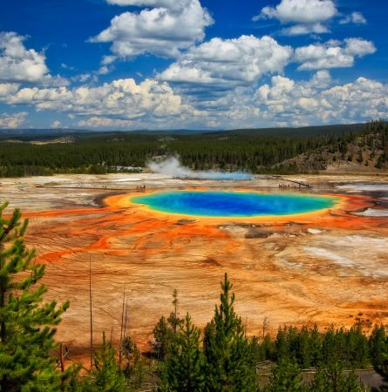
9. Miesto
Tento projekt sa realizuje vďaka podpore z Európskeho sociálneho fondu
a Európskeho fondu regionálneho rozvoja v rámci Operačného programu Ľudské zdroje
www.minedu.sk www.employment.gov.sk/sk/esf/ www.itakademia.sk

Slide 12
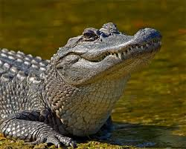
10. Miesto
Tento projekt sa realizuje vďaka podpore z Európskeho sociálneho fondu
a Európskeho fondu regionálneho rozvoja v rámci Operačného programu Ľudské zdroje
www.minedu.sk www.employment.gov.sk/sk/esf/ www.itakademia.sk

Slide 13
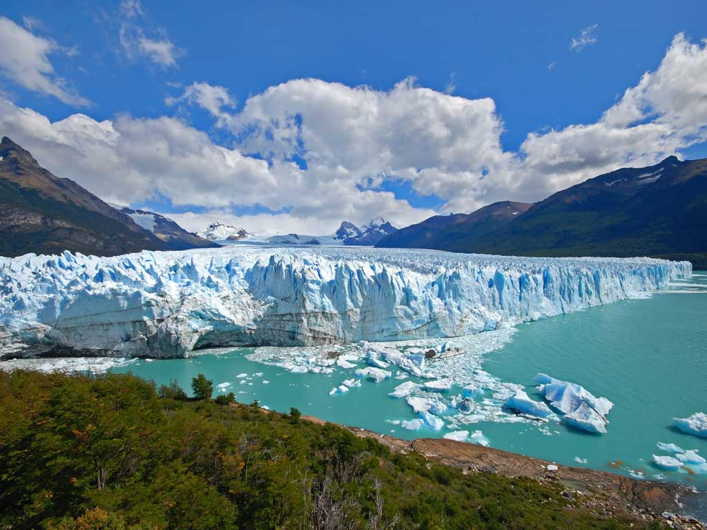
12. Miesto
Tento projekt sa realizuje vďaka podpore z Európskeho sociálneho fondu
a Európskeho fondu regionálneho rozvoja v rámci Operačného programu Ľudské zdroje
www.minedu.sk www.employment.gov.sk/sk/esf/ www.itakademia.sk

Slide 14

13. Mesto
Tento projekt sa realizuje vďaka podpore z Európskeho sociálneho fondu
a Európskeho fondu regionálneho rozvoja v rámci Operačného programu Ľudské zdroje
www.minedu.sk www.employment.gov.sk/sk/esf/ www.itakademia.sk

Slide 15
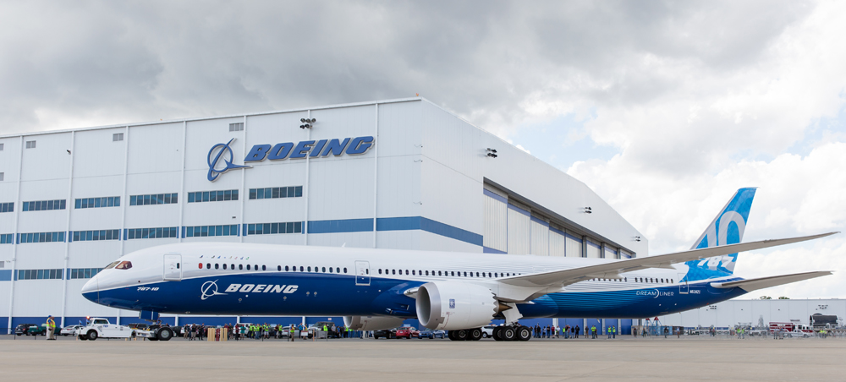
14. Mesto
Tento projekt sa realizuje vďaka podpore z Európskeho sociálneho fondu
a Európskeho fondu regionálneho rozvoja v rámci Operačného programu Ľudské zdroje
www.minedu.sk www.employment.gov.sk/sk/esf/ www.itakademia.sk

Slide 16

15. Mesto
Tento projekt sa realizuje vďaka podpore z Európskeho sociálneho fondu
a Európskeho fondu regionálneho rozvoja v rámci Operačného programu Ľudské zdroje
www.minedu.sk www.employment.gov.sk/sk/esf/ www.itakademia.sk

Slide 17
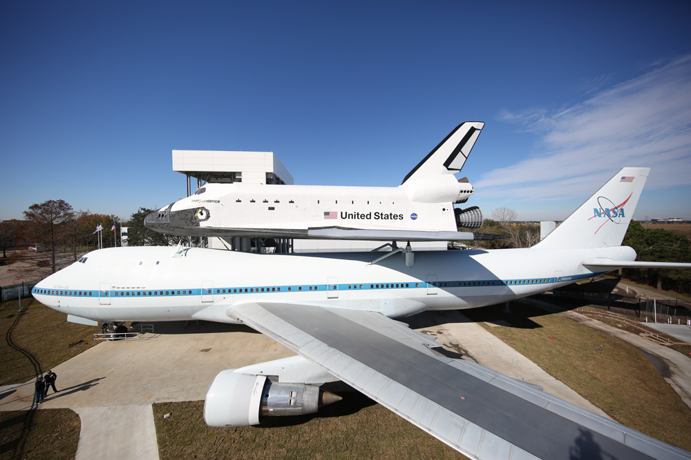
16. Mesto
Tento projekt sa realizuje vďaka podpore z Európskeho sociálneho fondu
a Európskeho fondu regionálneho rozvoja v rámci Operačného programu Ľudské zdroje
www.minedu.sk www.employment.gov.sk/sk/esf/ www.itakademia.sk

Slide 18

17. Štát
Tento projekt sa realizuje vďaka podpore z Európskeho sociálneho fondu
a Európskeho fondu regionálneho rozvoja v rámci Operačného programu Ľudské zdroje
www.minedu.sk www.employment.gov.sk/sk/esf/ www.itakademia.sk

Slide 19
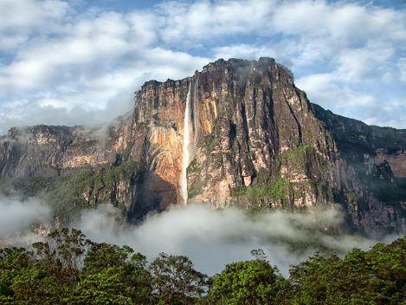
18. Miesto
Tento projekt sa realizuje vďaka podpore z Európskeho sociálneho fondu
a Európskeho fondu regionálneho rozvoja v rámci Operačného programu Ľudské zdroje
www.minedu.sk www.employment.gov.sk/sk/esf/ www.itakademia.sk

Slide 20

19. Mesto
Tento projekt sa realizuje vďaka podpore z Európskeho sociálneho fondu
a Európskeho fondu regionálneho rozvoja v rámci Operačného programu Ľudské zdroje
www.minedu.sk www.employment.gov.sk/sk/esf/ www.itakademia.sk

Slide 21

20. Miesto
Tento projekt sa realizuje vďaka podpore z Európskeho sociálneho fondu
a Európskeho fondu regionálneho rozvoja v rámci Operačného programu Ľudské zdroje
www.minedu.sk www.employment.gov.sk/sk/esf/ www.itakademia.sk

Slide 22
Zdroje obrázkov:
1. https://najmama.aktuality.sk/clanok/226728/javorovy-sirup-je-nielen-sladky-ale-aj-zdravy/ (28.1.2018)
2. https://alpha.wallhaven.cc/wallpaper/396683 (28.1.2018)
3. https://spis.korzar.sme.sk/c/8042274/mladeznicky-futbal.html (25.1.2018)
4. http://dromedar.zoznam.sk/cl/1000016/840564/Yucatan---polostrov-opradeny-tajomstvom-Mayov (25.1.2018)
5. http://skolskyservis.teraz.sk/zaujimavosti/socha-slobody/30301-clanok.html (25.1.2018)
6. http://cityofusa.sk/index.php?id=127 (29.1.2018)
7. http://www.leblogducommunicant2-0.com/2010/11/14/tea-party-sarah-palin-reprendrez-vous-une-infusion-de-com-saveur-reac/tea-party-boston-tea-party/ (25.1.2018)
8. https://iso.500px.com/rio-de-janeiro-photos/ (29.1.2018)
9. https://www.forbes.com/sites/robinandrews/2017/11/24/the-yellowstone-supervolcano-is-slowly-dying/#6928b9f1692b (29.1.2018)
10. https://www.thelondoneconomic.com/news/video-huge-alligator-strolls-across-golf-course/31/05/attachment/aligator-amerykanski/ (25.1.2018)
11. https://www.gq.com/story/old-havana-neighborhood-guide-travel-advice (28.1.2018)
12. https://www.backroads.com/trips/WARI/argentina-patagonia-hiking-tour (25.1.2018)
13. https://www.spidersweb.pl/rozrywka/2018/01/23/oscary-2018-nominacje-kto-wygra/ (29.1.2018)
14. http://scaerospace.com/boeing-raises-20-year-outlook-for-new-jet-demand-sc-location-announces-200-layoffs/ (25.1.2018)
15. https://www.pexels.com/search/golden%20gate%20bridge/ (29.1.2018)
16. http://www.visitnasa.com/space-center-houston-texas (29.1.2018)
17. https://www.nationalgeographic.com/travel/destinations/south-america/peru/ (29.1.2018)
18. https://www.venezuela.sk/85-angelov-vodopad-najdlhsi-vodopad-sveta.html (29.1.2018)
19. http://www.telegraph.co.uk/travel/destinations/north-america/canada/toronto/articles/a-weekend-break-in-toronto/ (29.1.2018)
20. http://inricristo.org/part-4-darwin-evolution-genesis-the-great-flood-paradise-mosaic-laws-apocryphal-books/ (25.1.2018)
Tento projekt sa realizuje vďaka podpore z Európskeho sociálneho fondu
a Európskeho fondu regionálneho rozvoja v rámci Operačného programu Ľudské zdroje
www.minedu.sk www.employment.gov.sk/sk/esf/ www.itakademia.sk

